Slide 1
AĞIZ VE DİŞ SAĞLIĞI
YUKARIGÖKLÜ ANADOLU LİSESİ
REHBERLİK SERVİSİ

Slide 2
AĞIZ VE DİŞ SAĞLIĞI
Diş hekimlerine ağız ve dişle ilgili uygulamalarda çalışma ortamını hazırlayan, ekipman sağlayan, hastayı kabul eden ve hastaya yardımcı olan, tüm klinik çalışmaları sırasında hekime destek olan sağlık personelidir.

Slide 3
PROGRAM HAKKINDA BİLGİLER
2 yıllık önlisans programıdır.

Slide 4
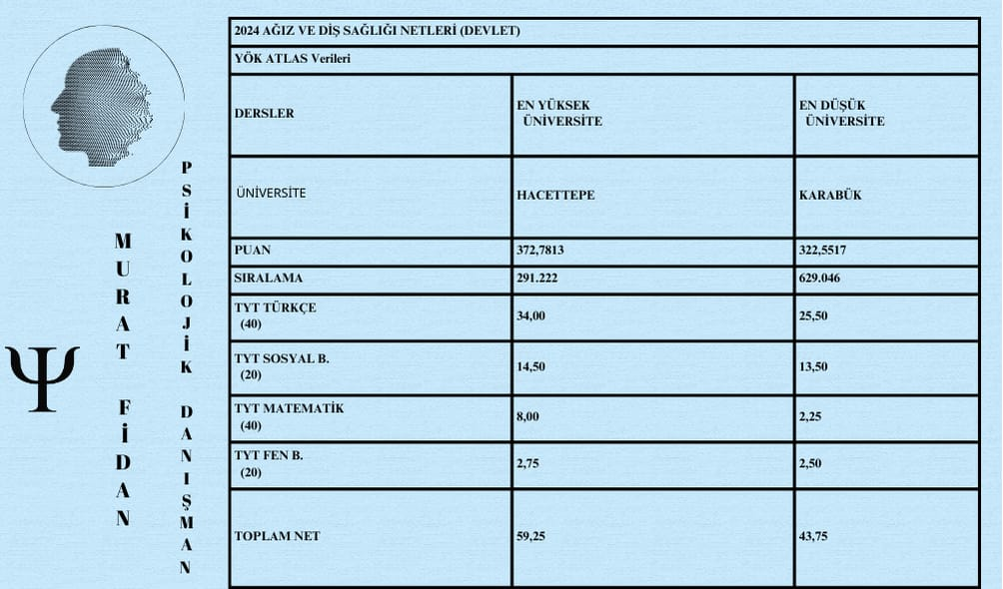

Slide 5
GÖREVLERİ
İş süreçlerinde, iş sağlığı ve güvenliği kurallarına, çevre koruma düzenlemelerine, mesleğin verimlilik ve kalite gerekliliklerine uygun olarak;
- İş organizasyonu yapar,
- Diş Hekimliği kliniğinin düzenini sağlar,
- Temizlik denetimini yapar,
- Kullanılacak malzemeleri ve ortamı elverişli hale getirir,
- Hasta randevularını düzenler ve hekime bilgi verir, hasta kayıtlarının giriş işlemini yapar, hastaları yönlendirir,
- Sterilizasyon ve dezenfeksiyon konusunda ilgili personel ile birlikte çalışır,

Slide 6
GÖREVLERİ
Dentol ünitlerin bir sonraki hasta için hazır hale getirilmesini sağlar,
Dolgu maddelerinin ve ölçü maddelerinin karıştırılmasını yapar,
- Ölçü maddelerinin laboratuvara ulaştırılmasını sağlar,
- Hastayı işleme hazırlar,
- İmplant, protez, porselen firmaları ve laboratuvarları ile iletişimi sağlar.
- İndirekt restorasyonların yapıştırılması sırasında hekime yardımcı olur,
- Hekimin gerekli gördüğü hallerde ve vakalarda gerektiğinde dil, dudak, yanak ekartasyonu için hekime yardımcı olur,
- Oral Hijyen Eğitimi konusunda hekim uygulamalarına destek olur.
- Mesleki gelişim faaliyetleri bulunur.

Slide 7
KULLANILAN ALET VE MALZEMELER
- Diş Üniti, hasta koltuğu, refletör, hav su spreyi vb.
- Peridontal el aletleri(Küretler, Periodontal sond)
- Ortodontik el aletleri ve malzemeler,
Dolgu ve kanal dolgu malzemeleri ile aletleri,
Cerrahi ve periodontal cerrahi aletleri,
Ayna, Sond,
Presel, Hasta önlüğü, Ünit kutusu,
Suction (Tükrük Emici),
Simon Spatülü,
Simon Sulfarı, - Airetor, mikromotor ile ilgili çalışma uçları,
Ölçü kaşıkları,
Makas,
Cerrahi aspiratör.

Slide 8
MESLEĞİN GEREKTİRDİĞİ GENEL ÖZELLİKLER
Ağız Diş Sağlığı Teknikeri olmak isteyenlerin;
- İş disiplinine sahip,
- Hijyene dikkat eden,
- İletişim becerisi iyi olan,
- Kimya ve biyoloji konularına ilgili,
- Görsel belleği kuvvetli,
- Göz ve el koordinasyonunu sağlayan,
- Sabırlı, dikkatli ve sorumluluk sahibi,
- Ayrıntılara dikkat eden,
- Ekip çalışmasına yatkın,
- Yenilik ve gelişmelere açık,
- Titiz ve tedbirli olan,
- Esnek çalışma saatlerine uygun çalışabilen,
- Diş hekimliğinde kullanılan materyaller ve özellikle de dezenfektanlara karşı alerjik reaksiyonu bulunmayan, kişiler olmaları gerekir.

Slide 9
DGS İLE GEÇİŞ YAPILABİLEN BÖLÜMLER
Hemşirelik Sağlık Yönetimi Sosyal Hizmet Acil Yardım ve Afet Yönetimi

Slide 10
KPSS (ÖNLİSANS)
2024 verilerine göre bu bölüm 79 puan ile kapatmıştır.

